Slide 1

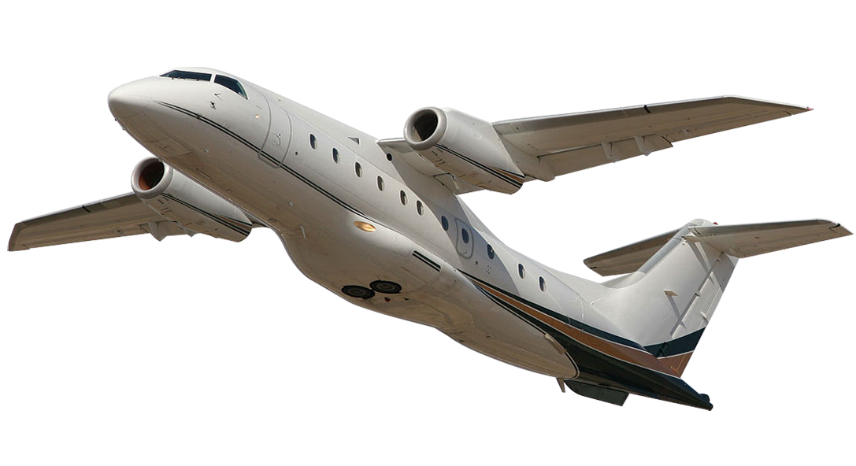
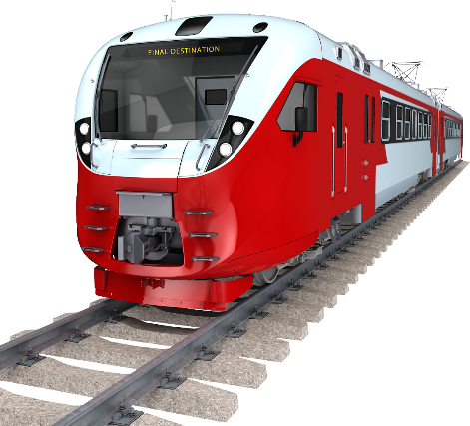
Modélisation et résolution d’un problème de transport multimodale avec et sans mutualisation
Réalisé par : Noomene Nesrine
Encadré par : Mr. Ben Aissa Mounir

Slide 2
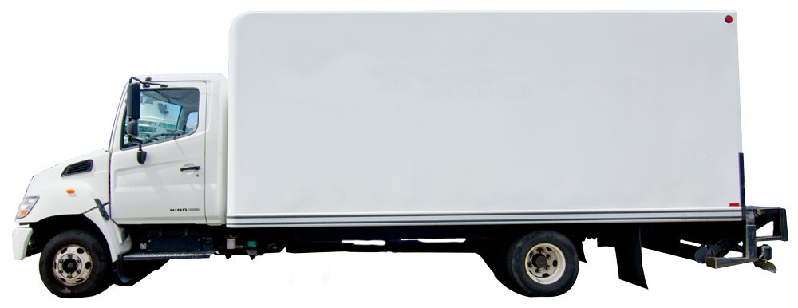

Conclusion et perspectives
Résultats et discussion
Etat de l’art
Motivation
Formulation et Modélisation
Problématique et objectifs

Slide 3
Motivation
Pourquoi la mutualisation logistique se développe?
Acteurs veulent diminuer leurs stocks
Politique de développement durable
Livrer plus fréquemment, réduire les coûts de transport et diminuer les émissions de CO2
Hausse du coût de l'énergie

Slide 4

Problématique
La conception d’un réseau logistique mutualisé dans le cadre d’un transport multimodal.

Slide 5

Slide Title
Objectifs de la recherche
Notre objectif consiste à:
Optimiser des plans de transport multimodal dans le cas de localisation-allocation avec mutualisation des moyens.
Montrer l’effet de la mutualisation logistique sur l’amélioration de la performance économique (minimisation des coûts logistiques).

Slide 6


Etat de l’art
une mise en commun de la chaîne d'approvisionnement qui regroupe les services logistique entre plusieurs entités et non disponible individuellement (exemple: transport multimodal). Cela nécessite une Co-conception d'une chaîne d'approvisionnement mondiale commune. Cette Co-conception donne lieu à une logistique de réseau partagée où différentes entités partagent et gèrent conjointement leurs compétences (service logistique main-d’œuvre, main-d’œuvre de manutention ...), leurs structures (distribution Entrepôts, bureaux ...) et leurs moyens (matériel de manutention, véhicules de transport et flottes, systèmes d'information ...).
Pan et Al
2010

Slide 7
La mutualisation logistique
Aspect Economique
Aspect Economique/ Environnemental
Le niveau décisionnel
Stratégique
Opérationnel
Tactique

Slide 8
Les travaux sur la mutualisation logistique
Niveau décisionnel | Auteurs | Méthodes | Principaux résultats
Stratégique | (Tuzkaya et al, 2009) | Programmation linéaire Approche holonique | Maximisation de profit logistique
 | (Trappey et al, 2011) | Analyse Qualitative | L’importance de la mise en place des hubs mutualisés pour améliorer la performance logistique.
Tactique | (Apurva Jain, 2007) | Simulation | Optimisation des coûts totaux.
Opérationnel | (Wasner et al, 2002) | Programmation Linéaire | Réduction de 10,16% de coûts transport. Réduction de 16,5% des coûts totaux
Stratégique et tactique | (Cheong et al, 2007) | Programmation Linéaire | Minimisation des coûts de réseau logistique.
 | (Pan et al, 2012) | Programmation linéaire mixte | Réduction de 14% du CO2 et 13% des coûts.
 | (Huang et al, 2013) | Algorithme génétique | Réduction des coûts de transport et d’entrepôt

Slide 9
Formulation et modélisation
Le transport se fait en direct
Demande de livraison vers le PL
E1
La demande est envoyée vers son correspondant
F1
.
Transport des flux vers les différents Port .
PD1
PE1
Délai de livraison
Consolidation des flux
E2
F2
Le contexte
PD2
Le PL est le responsable de transport des flux
PE2
F3
E3
PE3
PD3
Fn
En
Réservation du navire
Réception des marchandises
Usines
Entrepôt central
Ports d’expédition
Ports destination
Clients
Le réseau logistique sans mutualisation

Slide 10
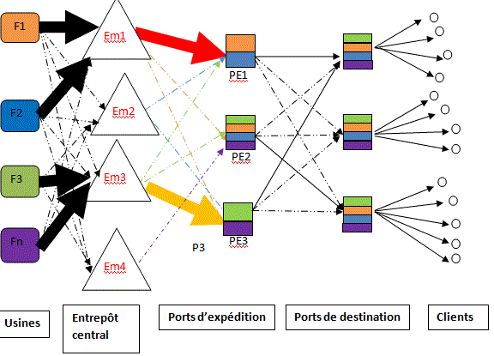
Le réseau logistique avec mutualisation
Stratégie collaborative pour la livraison des flux.
Contrainte de temps
Cross-docking
Multi-drop
Organisateur de transport
Localisation des hubs de mutualisation

Slide 11
Slide Title
Les paramètres
n : Indice de fournisseur.
m : Indice des plateformes de mutualisation.
d : Indice des plateformes portuaires.
A : Ensemble des arcs.
Au : Sous ensemble des arcs de flux en amont [n, m].
Ad : Sous ensemble des arcs de flux en aval [m, d]
a : Un arc de A.
Da : Distance d’un arc a.
𝑹𝒏: Offre de la ville fournisseur n.
𝑪𝒑: Capacité de la plateforme portuaire d’expédition

Slide 12
Slide Title
Les paramètres
𝒕𝒏𝒎: Temps d’acheminement du camion du point n vers m.
𝒕𝒎𝒅 : Temps d’acheminement du camion du point m vers d.
𝐭𝐬: La durée moyenne de séjour
𝑻𝒄𝒅: Temps de chargement déchargement.
𝒇𝒎: Coût fixe d'exploitation de la plateforme de mutualisation de la ville m est ouvert ; il peut être considéré constant s’il est indépendant de la zone géographique..
𝒈𝒎: Coût variable d'exploitation ; il dépend de nombre de palette charge et décharge. C’est le coût de chargement déchargement (D/palette).
𝒅𝒏𝒎: Distance entre la ville n et les villes m.

Slide 13
Slide Title
Les paramètres
𝒅𝒎𝒅 : Distance entre ville m et PPE
𝑪𝒔 : Capacité du camion utilisé pour l’acheminement de m vers d
𝒌𝒗 : Coût de transport à vide
Z : large constant
𝒌𝒑∶ Coût de transport plein
𝑺𝒂: Nombre de segments sur l’arc a
𝒔: Segment linéaire par morceau. Segment s = nombre des camions
𝑳𝒊: Limite inférieure de flux sur le segment s
𝑳𝒔:Limite supérieure de flux sur le segment s

Slide 14
Variables de décision
𝒙𝒂: Quantité du flux sur l’arc a [n, m] / [m,d] ∈ a
𝑷𝒏𝒎: 𝑣𝑎𝑟𝑖𝑎𝑏𝑙𝑒 𝑏𝑖𝑛𝑎𝑖𝑟𝑒 {0,1}∶si la ville n livre vers la ville m
𝑸𝒎𝒅: 𝑣𝑎𝑟𝑖𝑎𝑏𝑙𝑒 𝑏𝑖𝑛𝑎𝑖𝑟𝑒 {0,1} : si la ville m livre vers une plateforme portuaire d’expédition
𝑲𝒎: 𝑣𝑎𝑟𝑖𝑎𝑏𝑙𝑒 𝑏𝑖𝑛𝑎𝑖𝑟𝑒 {0,1} : Si la plateforme de mutualisation de la ville m est ouverte.
𝒀𝒂𝒔: 𝑣𝑎𝑟𝑖𝑎𝑏𝑙𝑒 𝑏𝑖𝑛𝑎𝑖𝑟𝑒 : {0,1} :Si le camion s est choisi sur l’arc a
𝒁𝒂𝒔: Quantité du flux sur le segment s ∈ l’arc a

Slide 15
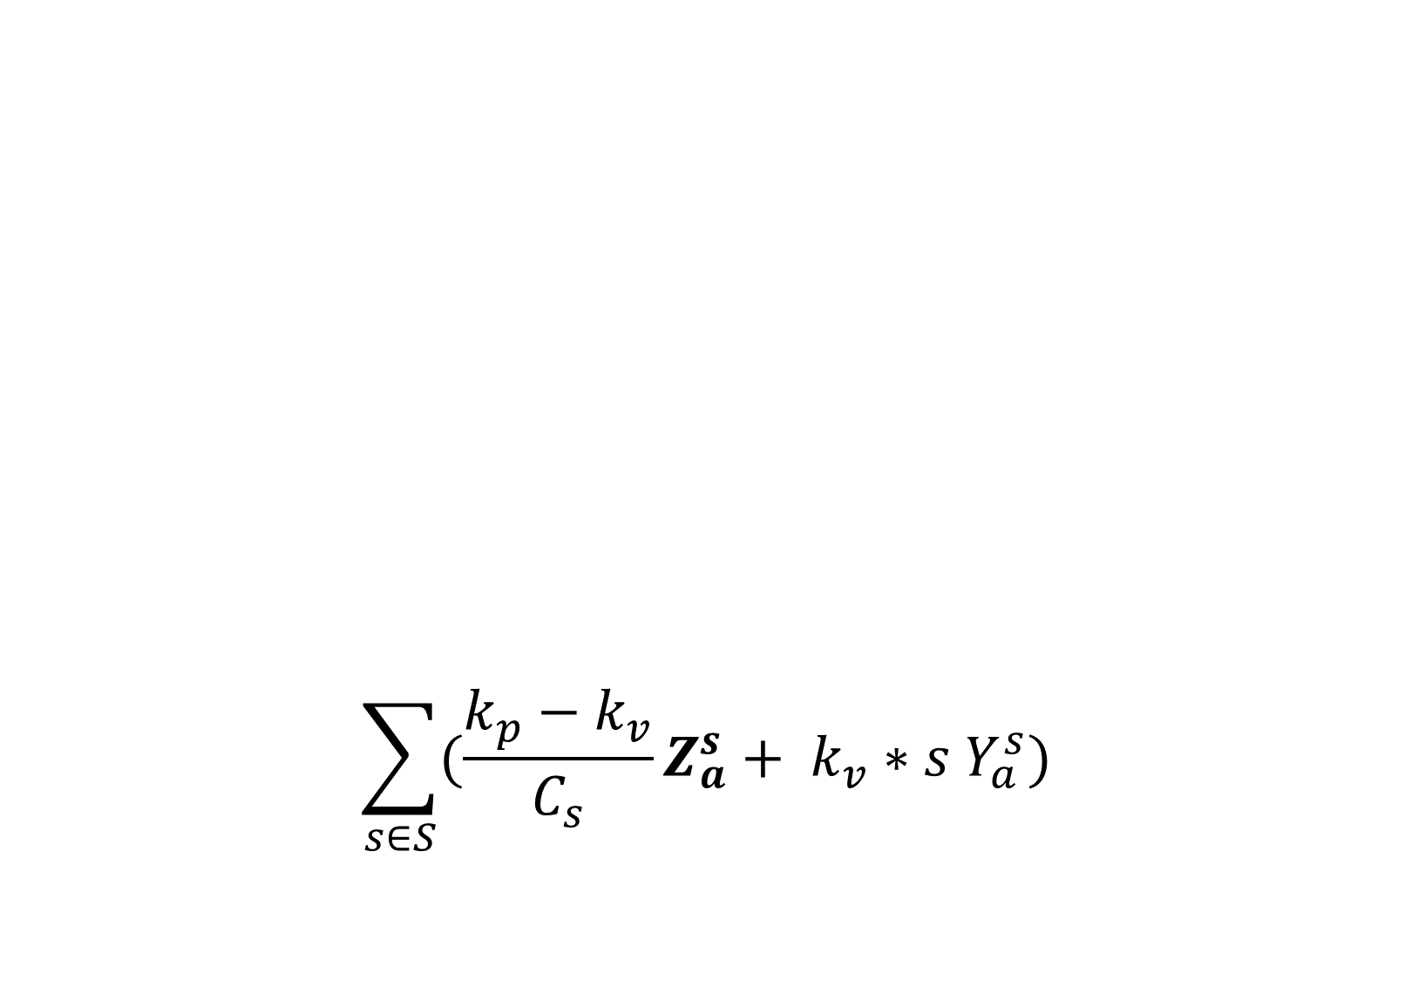
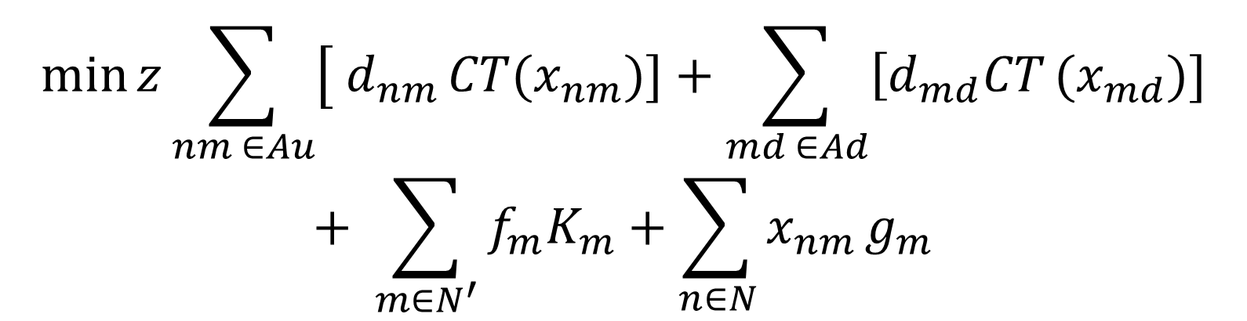
$$\sum_{s∈S}{(\frac{k_{p}−k_{v}}{C_{s}}}Z_{a}^{s}+ k_{v}∗s Y_{a}^{s})$$
Fonction objective
$$\min{z}\sum_{nm ∈Au}{\left[ d_{nm}\right.}CT(x_{nm})]+\sum_{md ∈Ad}{\left[d_{md}CT\right.}(x_{md})]+ \sum_{m∈N^{′}}{f_{m}K_{m}+\sum_{n∈N}{x_{nm}}}g_{m}$$
Avec CT (xa)=

Slide 16
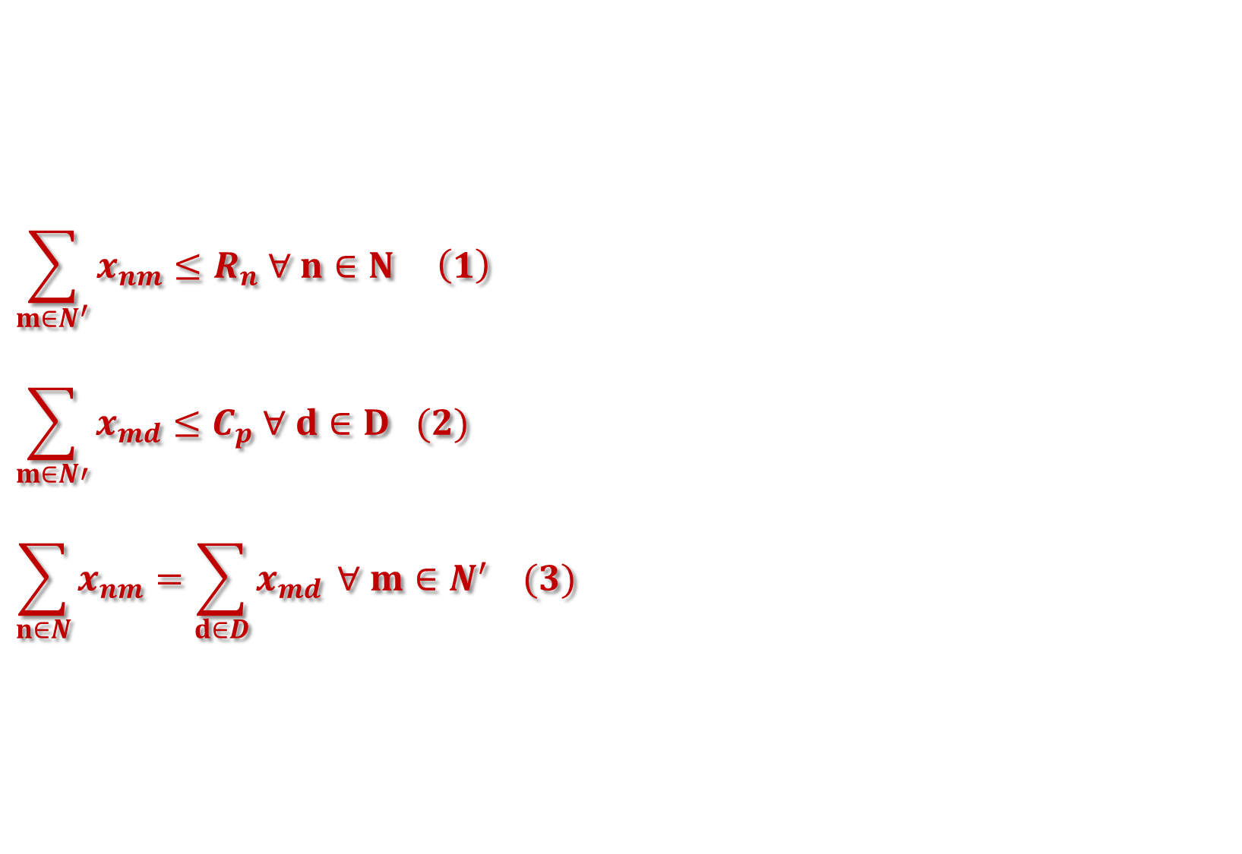
$$\sum_{m∈N^{′}}{x_{nm}}≤R_{n} ∀ n∈N \left(1\right)$$
$$\sum_{m∈N′}{x_{md}}≤C_{p} ∀ d∈D (2)$$
$$\sum_{n∈N}{x_{nm}}=\sum_{d∈D}{x_{md}} ∀ m∈N^{′} (3)$$
Les sous contraintes:
Contraintes de satisfaction de la demande
La somme des quantités expédiées du fournisseur vers les plateformes des mutualisations est inférieure ou égale à l’offre de ce dernier
des quantités expédiées de l’ensemble des plateformes de mutualisation vers la plateforme portuaire d’expédition est inférieure ou égale à sa capacité.
La quantité des flux entrante vers la plateforme de mutualisation est égale à la quantité sortante de la plateforme.

Slide 17
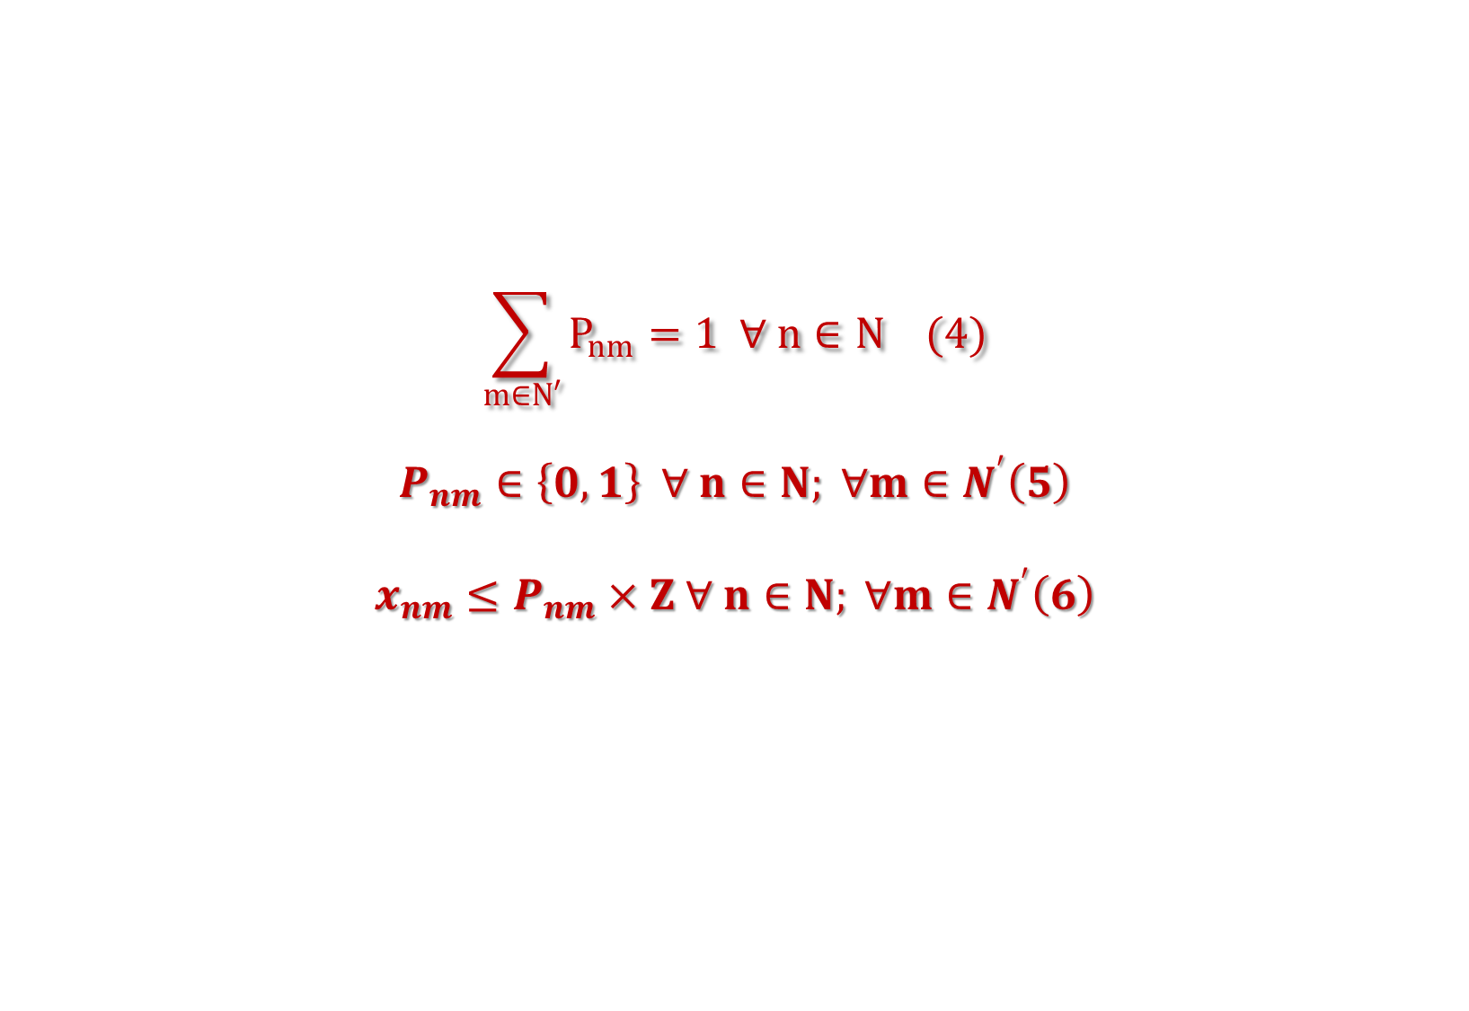
$$\sum_{m∈N′}{P_{nm}}=1 ∀ n∈N (4)$$
$$P_{nm}∈\left\{0,1\right\} ∀ n∈N; ∀m∈N^{′}\left(5\right)$$
$${x_{nm}≤P}_{nm}×Z ∀ n∈N; ∀m∈N^{′}\left(6\right)$$
Les sous contraintes:
Contraintes d’affectation
tous les flux sont consolidés dans la plateforme de mutualisation
Chaque fournisseur doit livrer vers une seule plateforme de mutualisation

Slide 18
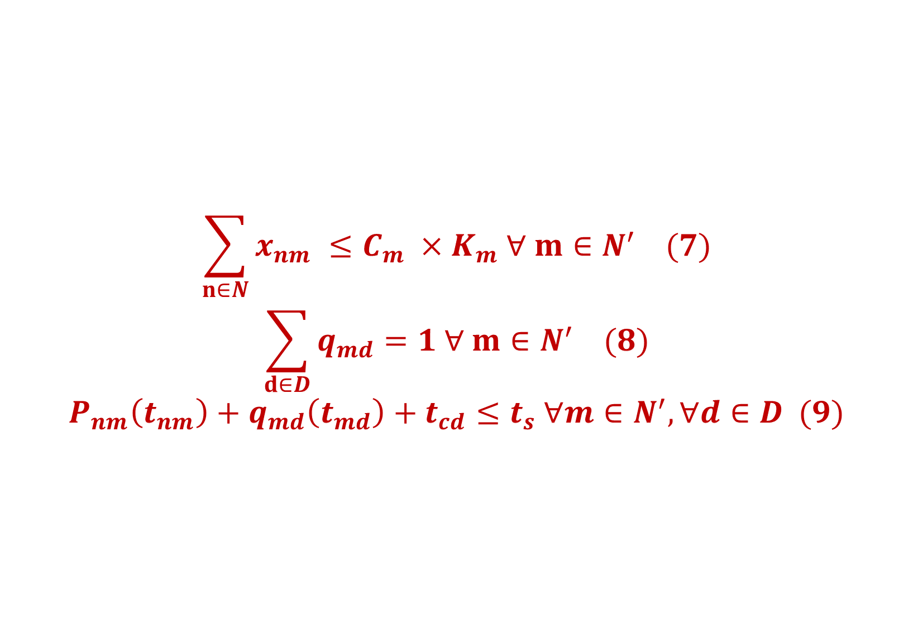
$$\sum_{n∈N}{x_{nm}} ≤C_{m} ×K_{m} ∀ m∈N^{′} (7)$$
$$\sum_{d∈D}{q_{md}}=1 ∀ m∈N^{′} (8)$$
$$P_{nm}\left(t_{nm}\right)+q_{md}\left(t_{md}\right)+t_{cd}≤t_{s} ∀m∈N^{′},∀d∈D (9)$$
Les sous contraintes:
Le service time requirement: STR
Booking d’un espace de chargement sur le navire réservé
Fixation d’une durée de séjour par l’agent maritime
Exigence des durées minimales qui rendent les transporteurs restreint par une contrainte de temps
Paiement d’une redevance sur chaque jour de retard
Localisation des hubs de mutualisation qui sert à minimiser le cout de transport tout en respectant la contrainte de temps
Contraintes d’affectation
PM1
…
P1
F1
PM2
Chaque plateforme de mutualisation doit livrer vers une seule plateforme portuaire d’expédition.
La quantité du flux expédiée vers la plateforme de mutualisation ne doit pas dépasser sa capacité.
P2
PM3

Slide 19
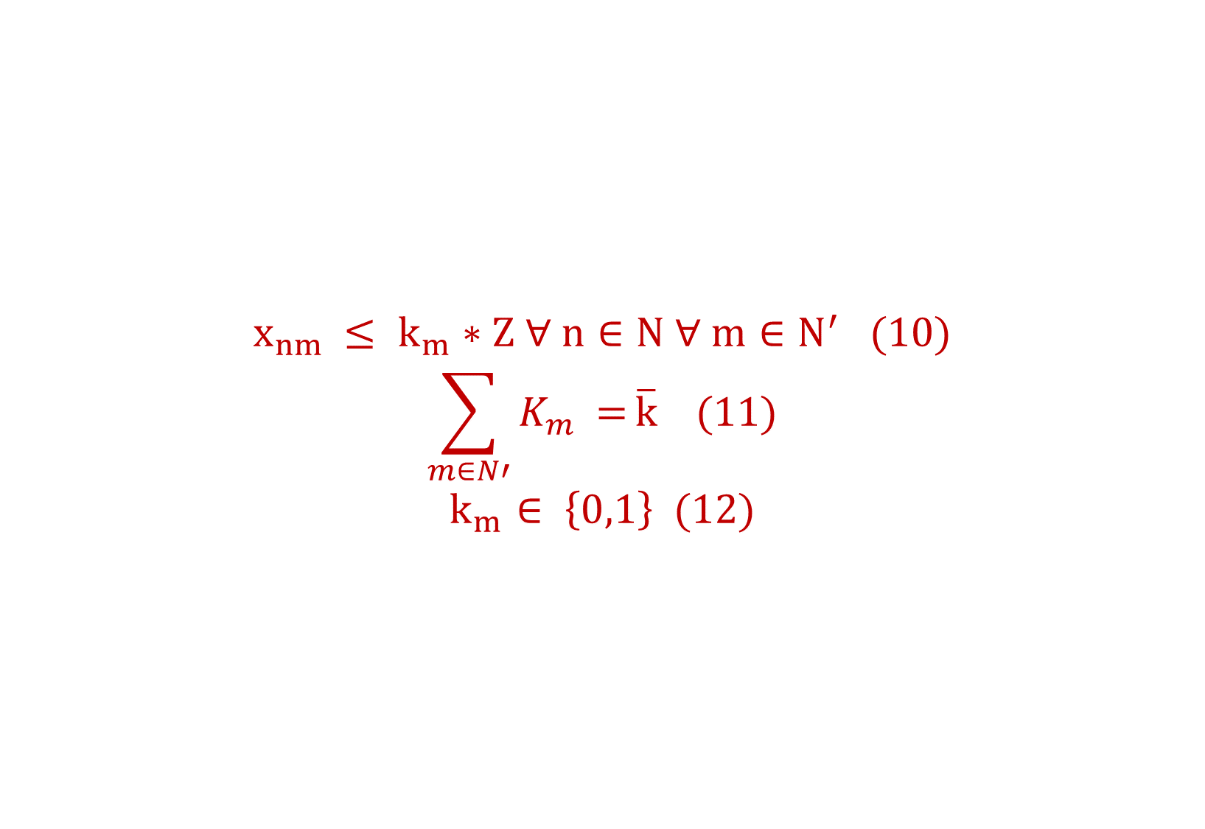
$$x_{nm }≤ k_{m}∗Z ∀ n∈N ∀ m∈N^{′} (10)$$
$$\sum_{m∈N′}{K_{m }=}\overline{k} (11)$$
$$k_{m}∈ \left\{0,1\right\} (12)$$
Les sous contraintes:
Contrainte d’ouverture
les flux doivent passer par des plateformes de mutualisation ouvertes.

Slide 20
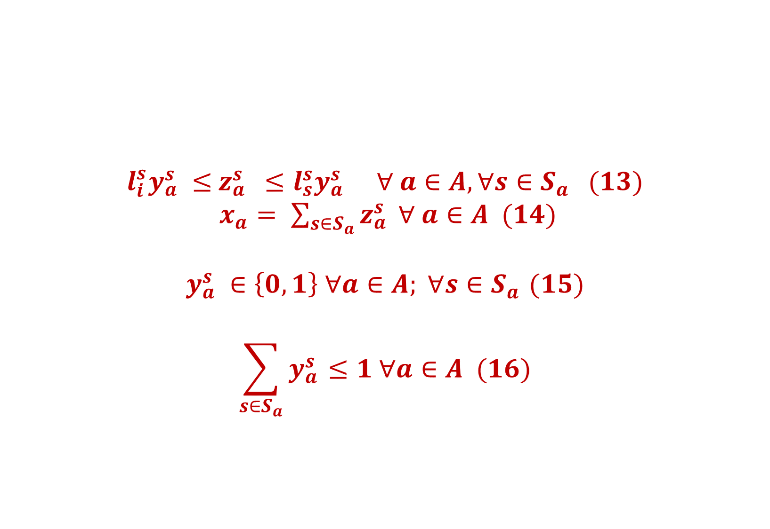
$$l_{i}^{s}y_{a}^{s} ≤{ z}_{a}^{s} ≤l_{s}^{s}y_{a}^{s } ∀ a∈A, ∀s∈S_{a} (13)$$
$x_{a}= \sum_{s∈S_{a}}{z_{a}^{s}} ∀ a∈A (14)$
$$y_{a}^{s} ∈\left\{0,1\right\} ∀a∈A; ∀s∈S_{a }(15)$$
$$\sum_{s∈S_{a}}{y_{a}^{s }}≤1 ∀a∈A (16)$$
Les sous contraintes:
Contrainte de linéarisation par morceaux pour le coût de transport
La quantité de flux expédiée sur le segment s ne doit pas dépasser sa capacité.
Maximum un seul segment est choisi sur l’arc a pour l’acheminement des flux.
La quantité de flux sur l’arc a est égale à la somme des flux sur les segments s.

Slide 21
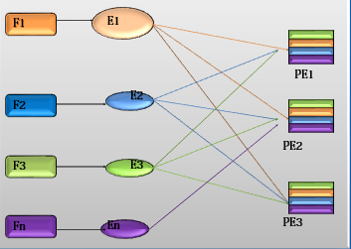
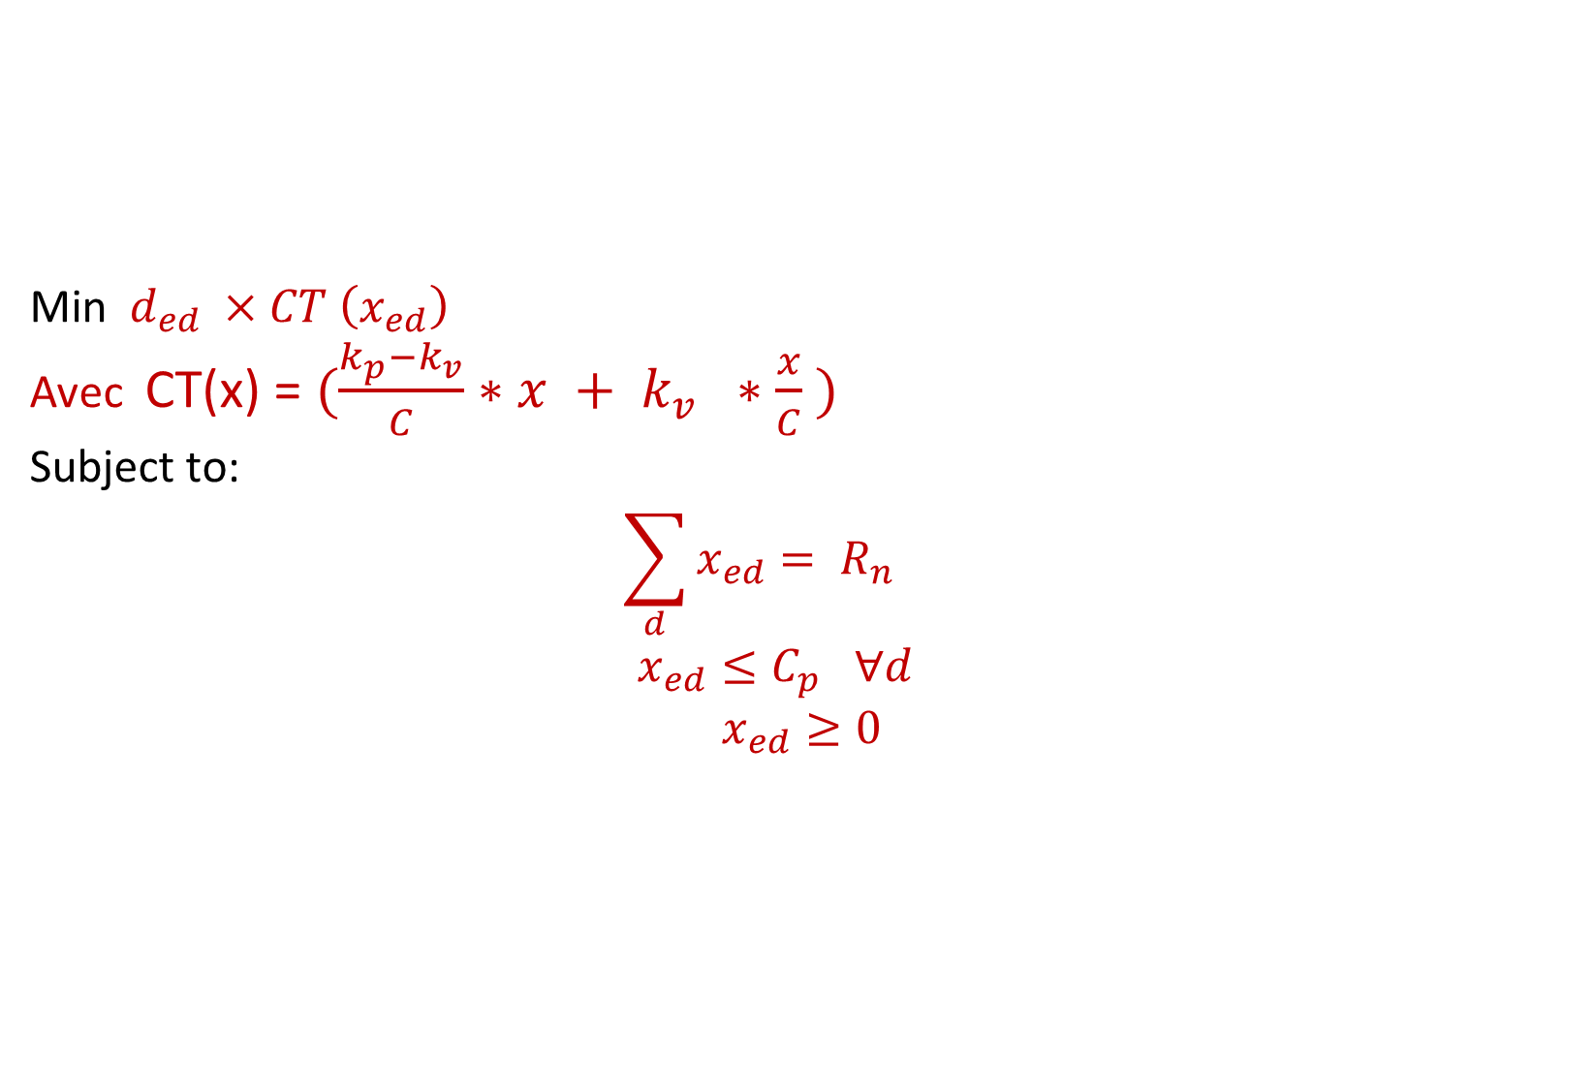
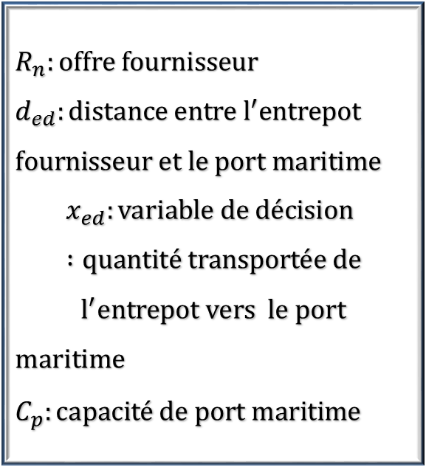
Min $d_{ed} ×CT \left(x_{ed}\right)$
Avec CT(x) = $(\frac{k_{p}−k_{v}}{C}∗x + k_{v} ∗\frac{x}{C} )$
Subject to:
$$\sum_{d}{x_{ed}}= R_{n}$$
$$x_{ed}≤C_{p} ∀d$$
$$x_{ed}≥0$$
Résultats et discussion
Schéma
Variables
?
$R_{n}:offre fournisseur$ $d_{ed}:distance entre l^{′}entrepot$
$$fournisseur et le port maritime$$
$$x_{ed}:variable de décision :quantité transportée de$$
$$l^{′}entrepot vers le port$$
$maritime$
$$C_{p}:capacité de port maritime$$
Cout de transport sans mutualisation
La quantité expédiées du l’entrepôt fournisseur vers les ports est égale à l’offre de ce dernier.
la quantité expédiée de l’entrepôt vers la plateforme portuaire d’expédition est inférieure ou égale à sa capacité.

Slide 22
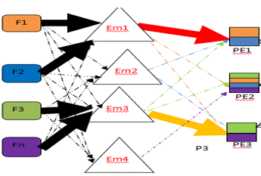
Résultats et discussion
N
N’
D

Slide 23
Résultats et discussion
Le problème modélisé est résolu via l'optimisateur Cplex 12.8 et les résultats présentés sont obtenus à l'aide d'une machine Asus x541U, un processeur core i7-7500 U 3.5 GHz et 8 Go de RAM.
N=8
N=10
N=11
N=12
N=13
Les instances utilisées

Slide 24
Résultats I8
Coût sans mutualisation = 3608.938 D
coût avec mutualisation
FO N-N' | Valeur de la fonction objective
8-5 | 3363.70202
8-6 | 2812.24242
8-7 | 1959.33333
Fournisseur | Valeur de temps de parcours
 | Sans mutualisation | Avec mutualisation
F1 | 1734 | 1620
F3 | 1646 | 1502
F8 | 1551 | 1501 .6

Slide 25
Résultats I10 :
Coût sans mutualisation = 4587.915 D
coût avec mutualisation
FO N-N' | Valeur de la fonction objective
10-5 | 3096.96466
10-6 | 2685.20707
10-7 | 2606.71212
fournisseur | Valeur de temps de parcours
 | Sans mutualisation | Avec mutualisation
F1 | 1734 | 1620
F7 | 1593 | 1554
F9 | 1710 | 1596

Slide 26
Résultats I11 :
Coût sans mutualisation = 5362.871 D
coût avec mutualisation
FO N-N' | Valeur de la fonction objective
11-5 | 3230.28427
11-6 | 2892.98485
11-7 | 2076.8434
Fournisseur | Valeur de temps de parcours
 | Sans mutualisation | Avec mutualisation
F6 | 1638 | 1532,4
F7 | 1593 | 1536
F9 | 1710 | 1501 .6

Slide 27
Résultats I12 :
coût sans mutualisation = 5773.295 D
coût avec mutualisation
FO N-N' | Valeur de la fonction objective
12-5 | 3946.89235
12-6 | 3558.60173
12-7 | 2892.98485
Fournisseur | Valeur de temps de parcours
 | Sans mutualisation | Avec mutualisation
F4 | 1620 | 1590
F11 | 1731,6 | 1617,6
F12 | 1698 | 1647,6

Slide 28
Résultats I13
Coût sans mutualisation = 6294.14 D
coût avec mutualisation
FO N-N' | Valeur de la fonction objective
13-5 | 3604.19839
13-6 | 3178.03030
13-7 | 1967.45960
Fournisseur | Valeur de temps de parcours
 | Sans mutualisation | Avec mutualisation
F2 | 1558 | 1554
F6 | 1638 | 1628,4
F13 | 1652,4 | 1554

Slide 29
Conclusion
Étudier la mutualisation logistique entre des fournisseurs par la localisation des hubs de mutualisation.
Construire des instances et choisir l’outil de résolution : le solveur Cplex qui permet de générer une solution exacte et fiable.
Trouver des résultats optimaux qui confirment l'intérêt principal de la mutualisation logistique qui est la minimisation des coûts logistiques et la minimisation du temps de parcours de fournisseur.
.

Slide 30
Perspective
Généralisation sur toute la chaine.
Application du modèle sur une instance réelle.
Résolution approchée

Slide 31

Merci pour votre attention

